Slide 1

小游戏：方格排序游戏
组长：吕志宏11211071
组员：赵付涛10211071
李明远11211066
高鹏程1121105X

Slide 2

组员介绍
吕志宏：主要分析设计和代码编写
赵付涛：游戏排行榜的编写
李明远：美工，测试bug
高鹏程：音效，测试bug

Slide 3
主要算法
1~ n 随机数生成
奇偶数列的判断
可触发按钮的判断

Slide 4
实现的功能
一个较完整的小游戏：
鼠标控制
键盘控制
快捷键
音效
计时器（多线程）

Slide 5
遇到的问题
发现在n*n 的方格游戏中，当n为奇数时，随机产生的数列有可能无法通过有限次移动使其排序成功。
不知如何结束一个开始的线程
一些控件用法不熟悉：键盘响应、音效、图片等

Slide 6
解决的办法
查询了有关文档——《有趣的数列》，知道了在随机生成的序列如果是奇数列，则无法通过有限次移动使其排序成功。
写了个函数来判断生成的序列的奇偶性，若为奇数列，则重新生成序列。

Slide 7
解决的办法
通过在外部改变开始的时间来初始化计时器。
不结束线程而实现计时器的功能。

Slide 8
解决的办法
用到不熟悉的空间果断百度之。
查询java的API文档。

Slide 9
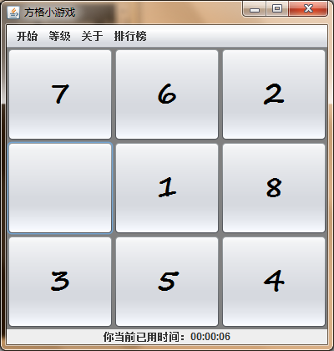
运行与测试截图
游戏画面：

Slide 10
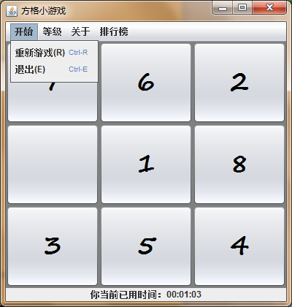
运行与测试截图
菜单：有快捷键

Slide 11
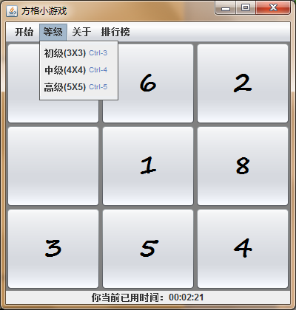
运行与测试截图
游戏可选等级：

Slide 12
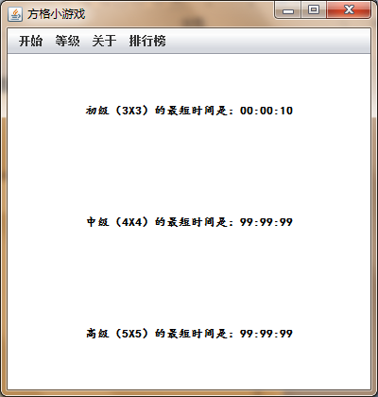
运行与测试截图
排行榜：

Slide 13
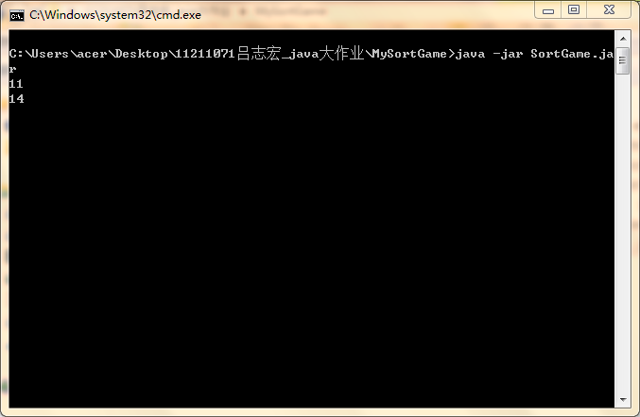
运行与测试截图
当为奇序列时重新初始化直至生成的为偶数列：

Slide 14
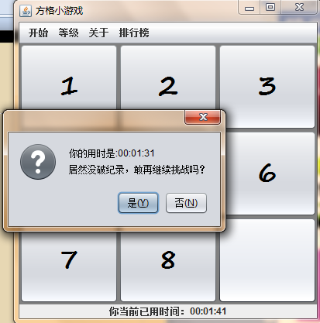
运行与测试截图
游戏完成图：

Slide 15
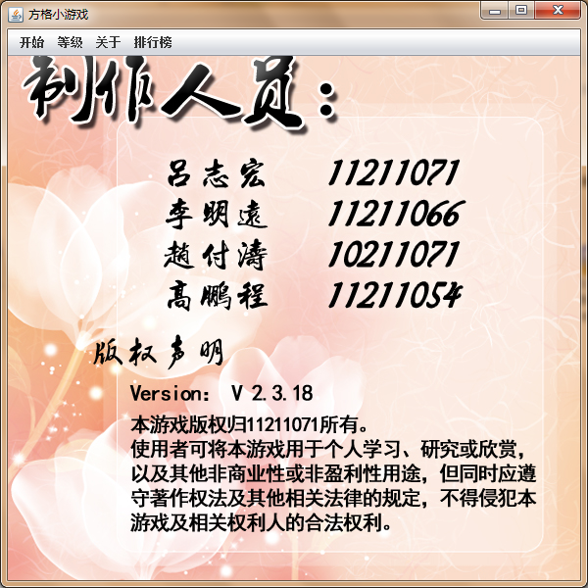
运行与测试截图
关于我们：

Slide 16
实验环境介绍
Java版本是java7
开发工具是Eclipse.

